Slide 1
점프 투 파이썬
02장 : 자료형과 자료구조

Slide 2
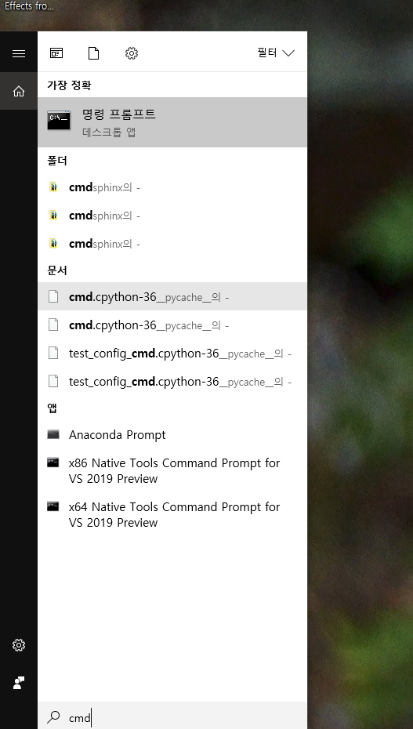
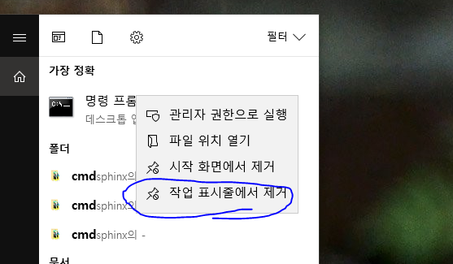

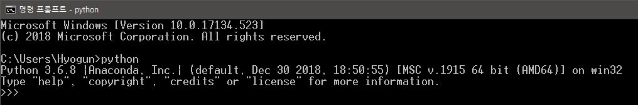

파이썬 실행하기
잠깐!!
Windows
macOS

Slide 3
숫자형
Number

Slide 4
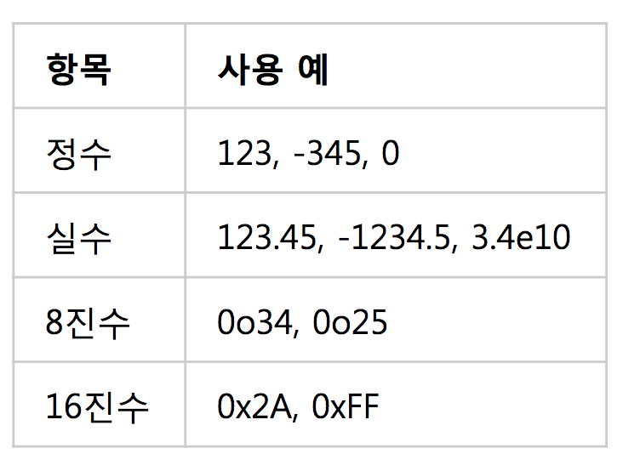
숫자형
숫자형
연산자
연습문제
문자열 자료형
리스트 자료형
튜플 자료형
사전형 자료형
집합 자료형
불 자료형
변수

Slide 5
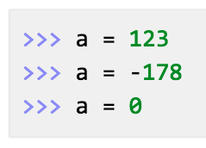
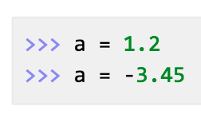
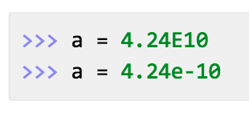
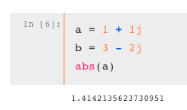
숫자형
숫자형
연산자
연습문제
문자열 자료형
리스트 자료형
튜플 자료형
사전형 자료형
집합 자료형
불 자료형
변수
기본
정수형 (int)
컴퓨터식
수가 작거나 클 때 보기 편함!
실수형 (float)
허수형 (complex)

Slide 6


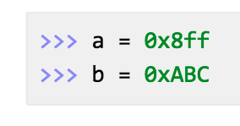

숫자형
숫자형
연산자
연습문제
문자열 자료형
리스트 자료형
튜플 자료형
사전형 자료형
집합 자료형
불 자료형
변수
8진수
값은 10진법으로 들어감
16진수

Slide 7
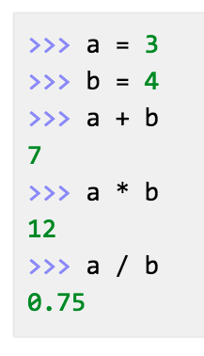
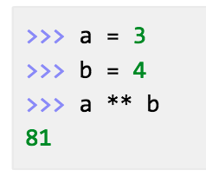
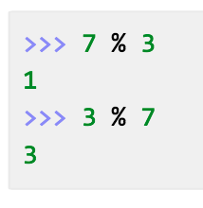
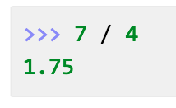
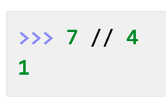
숫자형 : 연산자
숫자형
연산자
연습문제
문자열 자료형
리스트 자료형
튜플 자료형
사전형 자료형
집합 자료형
불 자료형
변수
제곱
나머지
사칙연산
몫

Slide 8
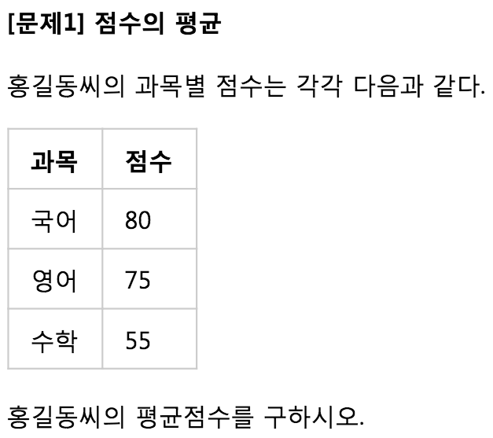
연습문제 #1

Slide 9
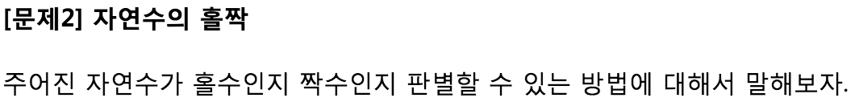
연습문제 #2

Slide 10
문자열 자료형
String

Slide 11
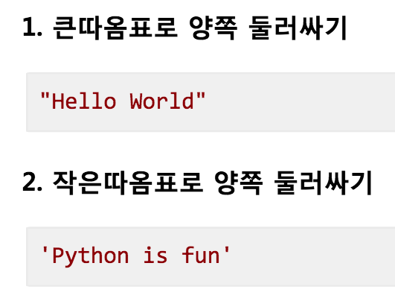
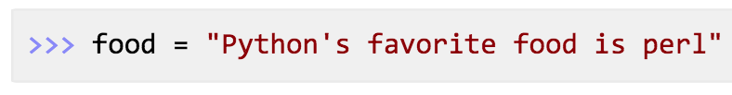
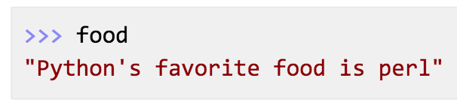
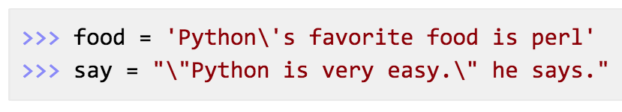
문자열 자료형
숫자형
문자열 자료형
escape 문자
연산
인덱싱/슬라이싱
%포매팅
%정렬
str.format
str.format 정렬
str의 메소드
연습문제
리스트 자료형
튜플 자료형
사전형 자료형
집합 자료형
불 자료형
변수
내용에 ＇를 넣고 싶으면 “로
“를 넣고 싶으면 ‘로!
그 외의 경우는 완전히 같음
다른 방법으로는 백슬래시(\) 사용
(폰트에 따라 \로 보일 수 있음)

Slide 12
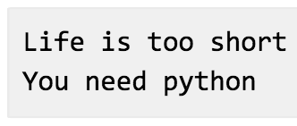
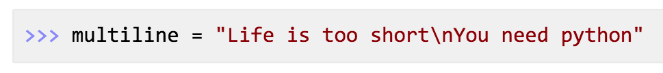
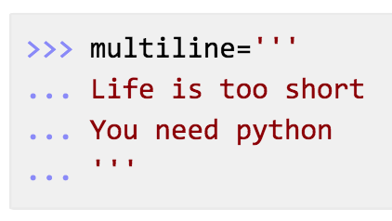
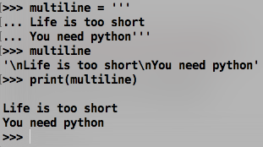
문자열 자료형
숫자형
문자열 자료형
escape 문자
연산
인덱싱/슬라이싱
%포매팅
%정렬
str.format
str.format 정렬
str의 메소드
연습문제
리스트 자료형
튜플 자료형
사전형 자료형
집합 자료형
불 자료형
변수
줄 바꿈 문자(\n)를 삽입하면 되긴 하는데 읽기 살짝 불편함

Slide 13
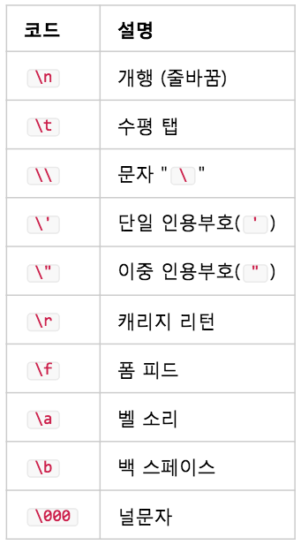
문자열 자료형 : escape 문자
숫자형
문자열 자료형
escape 문자
연산
인덱싱/슬라이싱
%포매팅
%정렬
str.format
str.format 정렬
str의 메소드
연습문제
리스트 자료형
튜플 자료형
사전형 자료형
집합 자료형
불 자료형
변수
위 쪽 다섯 개 빼고는 거의 안 씁니당
\r로는 재밌는거 만들 수 있는데 나중에 알려드릴게요

Slide 14
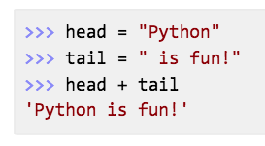
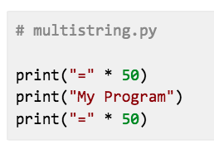
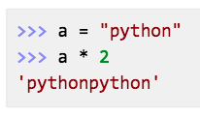
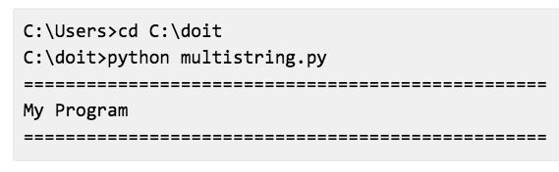
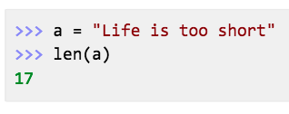
문자열 자료형 : 연산
숫자형
문자열 자료형
escape 문자
연산
인덱싱/슬라이싱
%포매팅
%정렬
str.format
str.format 정렬
str의 메소드
연습문제
리스트 자료형
튜플 자료형
사전형 자료형
집합 자료형
불 자료형
변수
더하기 (concatenation)
곱하기
곱하기 응용
문자열 길이
출력

Slide 15

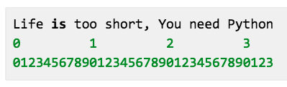


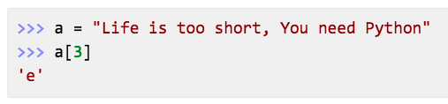
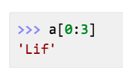
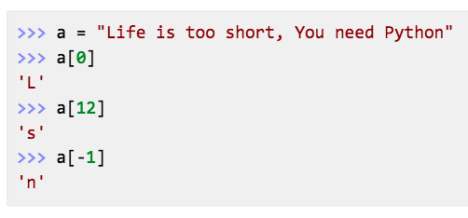
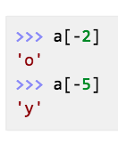

문자열 자료형 : 인덱싱/슬라이싱
숫자형
문자열 자료형
escape 문자
연산
인덱싱/슬라이싱
%포매팅
%정렬
str.format
str.format 정렬
str의 메소드
연습문제
리스트 자료형
튜플 자료형
사전형 자료형
집합 자료형
불 자료형
변수
0부터 시작!!!!
인덱싱
슬라이싱

Slide 16
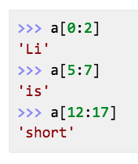




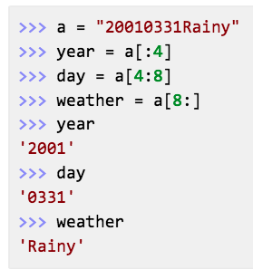
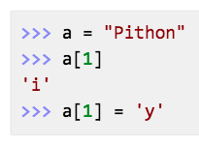
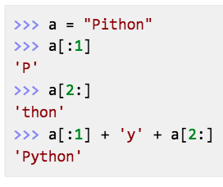
문자열 자료형 : 슬라이싱
숫자형
문자열 자료형
escape 문자
연산
인덱싱/슬라이싱
%포매팅
%정렬
str.format
str.format 정렬
str의 메소드
연습문제
리스트 자료형
튜플 자료형
사전형 자료형
집합 자료형
불 자료형
변수
[왼쪽:] = [왼쪽:끝]
[:오른쪽] = [처음:오른쪽]
[:] = [처음:끝]
Error!
문자열은 수정할 수 없음!
이런 식으로 자주 씁니다

Slide 17
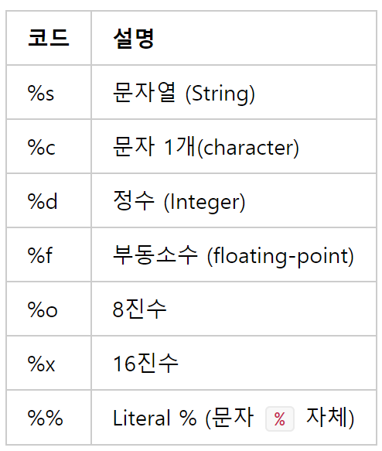
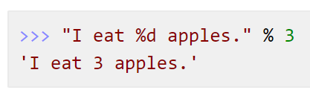
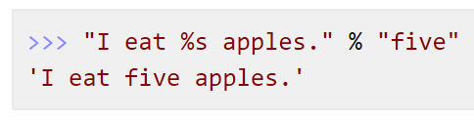
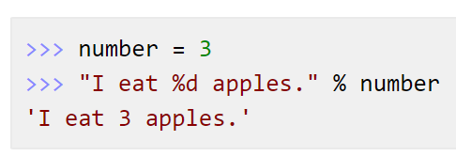
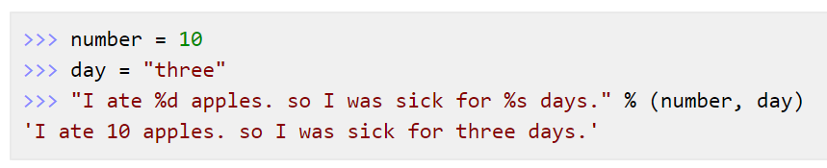
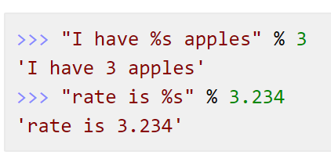
문자열 자료형 : 문자열 포매팅 (%)
숫자형
문자열 자료형
escape 문자
연산
인덱싱/슬라이싱
%포매팅
%정렬
str.format
str.format 정렬
str의 메소드
연습문제
리스트 자료형
튜플 자료형
사전형 자료형
집합 자료형
불 자료형
변수
문자열 포맷 코드
%d : 정수
%s : 문자열
변수로 대입해도 됨
코드 모음
여러 개는 괄호 안에 콤마(,)를 넣어서
사실 %s엔 다 들어가도 됨

Slide 18
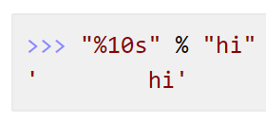
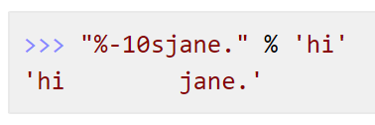
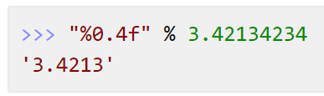
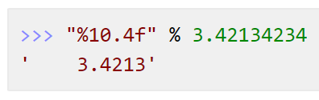
문자열 자료형 : 문자열 포매팅 (정렬)
숫자형
문자열 자료형
escape 문자
연산
인덱싱/슬라이싱
%포매팅
%정렬
str.format
str.format 정렬
str의 메소드
연습문제
리스트 자료형
튜플 자료형
사전형 자료형
집합 자료형
불 자료형
변수
10칸 확보하고 우로 정렬
10칸 확보하고 좌로 정렬
소수점 밑 네 자리까지 표시
열 칸 확보하고 소수점 밑 네 자리까지 표시

Slide 19
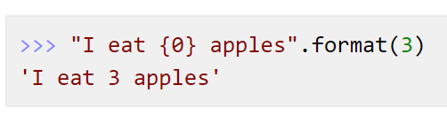





문자열 자료형 : 문자열 포매팅 (str.format)
숫자형
문자열 자료형
escape 문자
연산
인덱싱/슬라이싱
%포매팅
%정렬
str.format
str.format 정렬
str의 메소드
연습문제
리스트 자료형
튜플 자료형
사전형 자료형
집합 자료형
불 자료형
변수
0은 굳이 안 써도 됨
Python 3.6+

Slide 20




문자열 자료형 : 문자열 포매팅 (str.format로 정렬)
숫자형
문자열 자료형
escape 문자
연산
인덱싱/슬라이싱
%포매팅
%정렬
str.format
str.format 정렬
str의 메소드
연습문제
리스트 자료형
튜플 자료형
사전형 자료형
집합 자료형
불 자료형
변수
“{ [변수번호] : [채울문자][정렬][확보할칸수][포맷]}”
쓰다보면 익숙해지니 걱정 ㄴㄴ

Slide 21







문자열 자료형 : 관련 함수 (join, replace, split)
숫자형
문자열 자료형
escape 문자
연산
인덱싱/슬라이싱
%포매팅
%정렬
str.format
str.format 정렬
str의 메소드
연습문제
리스트 자료형
튜플 자료형
사전형 자료형
집합 자료형
불 자료형
변수
str.count(sub)
b가 몇 개인가?
str.join(sequence)
str.find(str)
“,”를 “abcd”사이사이에 삽입해라
str.split(delim)
str.index(str)
str.replace(old, new)
못 찾으면 오류!
Life를 Your leg로 바꿔라
delimiter 기준으로 분리해라
찾으면 자리번호(index)를 반환

Slide 22





문자열 자료형 : 관련 함수
숫자형
문자열 자료형
escape 문자
연산
인덱싱/슬라이싱
%포매팅
%정렬
str.format
str.format 정렬
str의 메소드
연습문제
리스트 자료형
튜플 자료형
사전형 자료형
집합 자료형
불 자료형
변수
손가락만 있으면 쓸 수 있음

Slide 23

연습문제 #3

Slide 24

연습문제 #4

Slide 25

연습문제 #5

Slide 26

연습문제 #6

Slide 27
리스트 자료형
List

Slide 28



리스트 자료형
숫자형
문자열 자료형
리스트 자료형
인덱싱
슬라이싱
연산
수정/삭제
관련 함수 1
관련 함수 2
연습문제
튜플 자료형
사전형 자료형
집합 자료형
불 자료형
변수
리스트 초기화
리스트 모양
다양한 리스트 초기화

Slide 29







리스트 자료형 : 인덱싱
숫자형
문자열 자료형
리스트 자료형
인덱싱
슬라이싱
연산
수정/삭제
관련 함수 1
관련 함수 2
연습문제
튜플 자료형
사전형 자료형
집합 자료형
불 자료형
변수
초기화
초기화
한 개씩 가져오기
[‘a’, ‘b’, ‘c’][0]
a[-1][0]
[1, 2, 3, [‘a’, ‘b’, ‘c’]][-1][0]
[1, 2, 3, [‘a’, ‘b’, ‘c’]][-1][0]
[‘a’, ‘b’, ‘c’][0]
a[-1][0]
‘a’
각각 가져와서 더하기
‘a’를 가져오려면?

Slide 30




리스트 자료형 : 슬라이싱
숫자형
문자열 자료형
리스트 자료형
인덱싱
슬라이싱
연산
수정/삭제
관련 함수 1
관련 함수 2
연습문제
튜플 자료형
사전형 자료형
집합 자료형
불 자료형
변수
슬라이싱 방법이 완전히 똑같다
머리 한 번 써보세요!
응용

Slide 31



리스트 자료형 : 연산
숫자형
문자열 자료형
리스트 자료형
인덱싱
슬라이싱
연산
수정/삭제
관련 함수 1
관련 함수 2
연습문제
튜플 자료형
사전형 자료형
집합 자료형
불 자료형
변수
더하기 (concatenation)
곱하기 (iterating)
길이

Slide 32





리스트 자료형 : 수정/삭제
숫자형
문자열 자료형
리스트 자료형
인덱싱
슬라이싱
연산
수정/삭제
관련 함수 1
관련 함수 2
연습문제
튜플 자료형
사전형 자료형
집합 자료형
불 자료형
변수
수정
삭제
파이썬은 “객체지향 언어”

Slide 33







리스트 자료형 : 관련 함수 1
숫자형
문자열 자료형
리스트 자료형
인덱싱
슬라이싱
연산
수정/삭제
관련 함수 1
관련 함수 2
연습문제
튜플 자료형
사전형 자료형
집합 자료형
불 자료형
변수
list.sort()
sorted(sequence)
list.append(obj)
list.index(obj)
이어 붙이기
정렬
list.reverse()
reversed(sequence)
뒤집기
파괴 : 원본 변형
비파괴 : 원본 유지

Slide 34









리스트 자료형 : 관련 함수 2
숫자형
문자열 자료형
리스트 자료형
인덱싱
슬라이싱
연산
수정/삭제
관련 함수 1
관련 함수 2
연습문제
튜플 자료형
사전형 자료형
집합 자료형
불 자료형
변수
list.pop(obj=list[-1])
append와 extend의 차이점은 뭔가요?
list.insert(index, obj)
Index에 obj를 삽입해라
obj를 뽑아내라
append는 요소를 그대로 삽입하고
extend는 벗겨서 이어 붙임
list.remove(obj)
list.extend(sequence)
처음 만나는 obj를 지워라
extend는 a = a + b랑 똑같쥬?
sequence를 뒤에 이어 붙여라

Slide 35

연습문제 #7

Slide 36

연습문제 #8

Slide 37
튜플 자료형
Tuple

Slide 38

튜플 자료형
숫자형
문자열 자료형
리스트 자료형
튜플 자료형
특징
인덱싱/슬라이싱
연습문제
사전형 자료형
집합 자료형
불 자료형
변수
수정할 수 없는 리스트!
더 빠른 속도!
생성
그냥 (1)로 초기화 한다면?
요소를 억지로 수정한다면?
1이 들어감
에러 발생

Slide 39


튜플 자료형 : 특징
숫자형
문자열 자료형
리스트 자료형
튜플 자료형
특징
인덱싱/슬라이싱
연습문제
사전형 자료형
집합 자료형
불 자료형
변수
요소 삭제
요소 수정
어떻게 될까요?

Slide 40





튜플 자료형 : 인덱싱/슬라이싱/연산
숫자형
문자열 자료형
리스트 자료형
튜플 자료형
특징
인덱싱/슬라이싱
연습문제
사전형 자료형
집합 자료형
불 자료형
변수
인덱싱
슬라이싱
더하기 (concatenation)
곱하기 (iterating)
길이 구하기

Slide 41

연습문제 #9

Slide 42
사전형 자료형
Dictionary

Slide 43
사전형 자료형
숫자형
문자열 자료형
리스트 자료형
튜플 자료형
사전형 자료형
생성
추가/삭제
활용
관련 함수
연습문제
집합 자료형
불 자료형
변수
Key
Value
‘이름’ : ‘이효건’,
‘생일’ : ‘5월 1일’,
‘직업’ : ‘공익’
hyogun =
>>> hyogun[‘직업’]
‘공익’

Slide 44




사전형 자료형 : 생성
숫자형
문자열 자료형
리스트 자료형
튜플 자료형
사전형 자료형
생성
추가/삭제
활용
관련 함수
연습문제
집합 자료형
불 자료형
변수
생성
Key는 수정 불가
Value는 수정 가능
Key는 무조건 수정 불가능한 값!
웬만한 값 다 넣을 수 있음!

Slide 45




사전형 자료형 : 추가/삭제
숫자형
문자열 자료형
리스트 자료형
튜플 자료형
사전형 자료형
생성
추가/삭제
활용
관련 함수
연습문제
집합 자료형
불 자료형
변수
추가
삭제

Slide 46






사전형 자료형 : 활용
숫자형
문자열 자료형
리스트 자료형
튜플 자료형
사전형 자료형
생성
추가/삭제
활용
관련 함수
연습문제
집합 자료형
불 자료형
변수
생성하기
key가 겹치면?
key에 list가 들어가면?

Slide 47









사전형 자료형 : 관련 함수
숫자형
문자열 자료형
리스트 자료형
튜플 자료형
사전형 자료형
생성
추가/삭제
활용
관련 함수
연습문제
집합 자료형
불 자료형
변수
dict.keys()
dict.get(key, default=None)
dict_keys?
list 같은 자료구조지만 인덱싱이 불가능
메모리 절약을 위해 추가됨
머가 다르죠?
for문이나 list화 시켜서 사용가능
dict.items()
값이 없을 때의 디폴트 값 설정 가능
짝을 맞춰서 반환 시켜라
key값이 있는지 찾기
dict.clear()
비워라

Slide 48

연습문제 #9

Slide 49

연습문제 #10

Slide 50

연습문제 #11

Slide 51
집합 자료형

Slide 52



집합 자료형
생성
인덱싱이 하고 싶으면?
다른 자료형을 변환하면서 생성
리스트나 튜플로 변환

Slide 53







집합 자료형
set.intersection(set)
교집합
합집합
차집합

Slide 54
집합 자료형
어디에? 어떻게?

Slide 55
불 자료형

Slide 56
숫자형
어디에? 어떻게?

Slide 57
자료형의 값을 저장하는 변수

Slide 58
숫자형
어디에? 어떻게?

Slide 59
왜 파이썬?
어디에? 어떻게?

